Slide 1

CHÚA NHẬT ix
THƯỜNG NIÊN
NĂM a
Lễ chúa ba ngôi

Slide 2
Vui học Kinh Thánh
Ga 3, 16-18

Slide 3


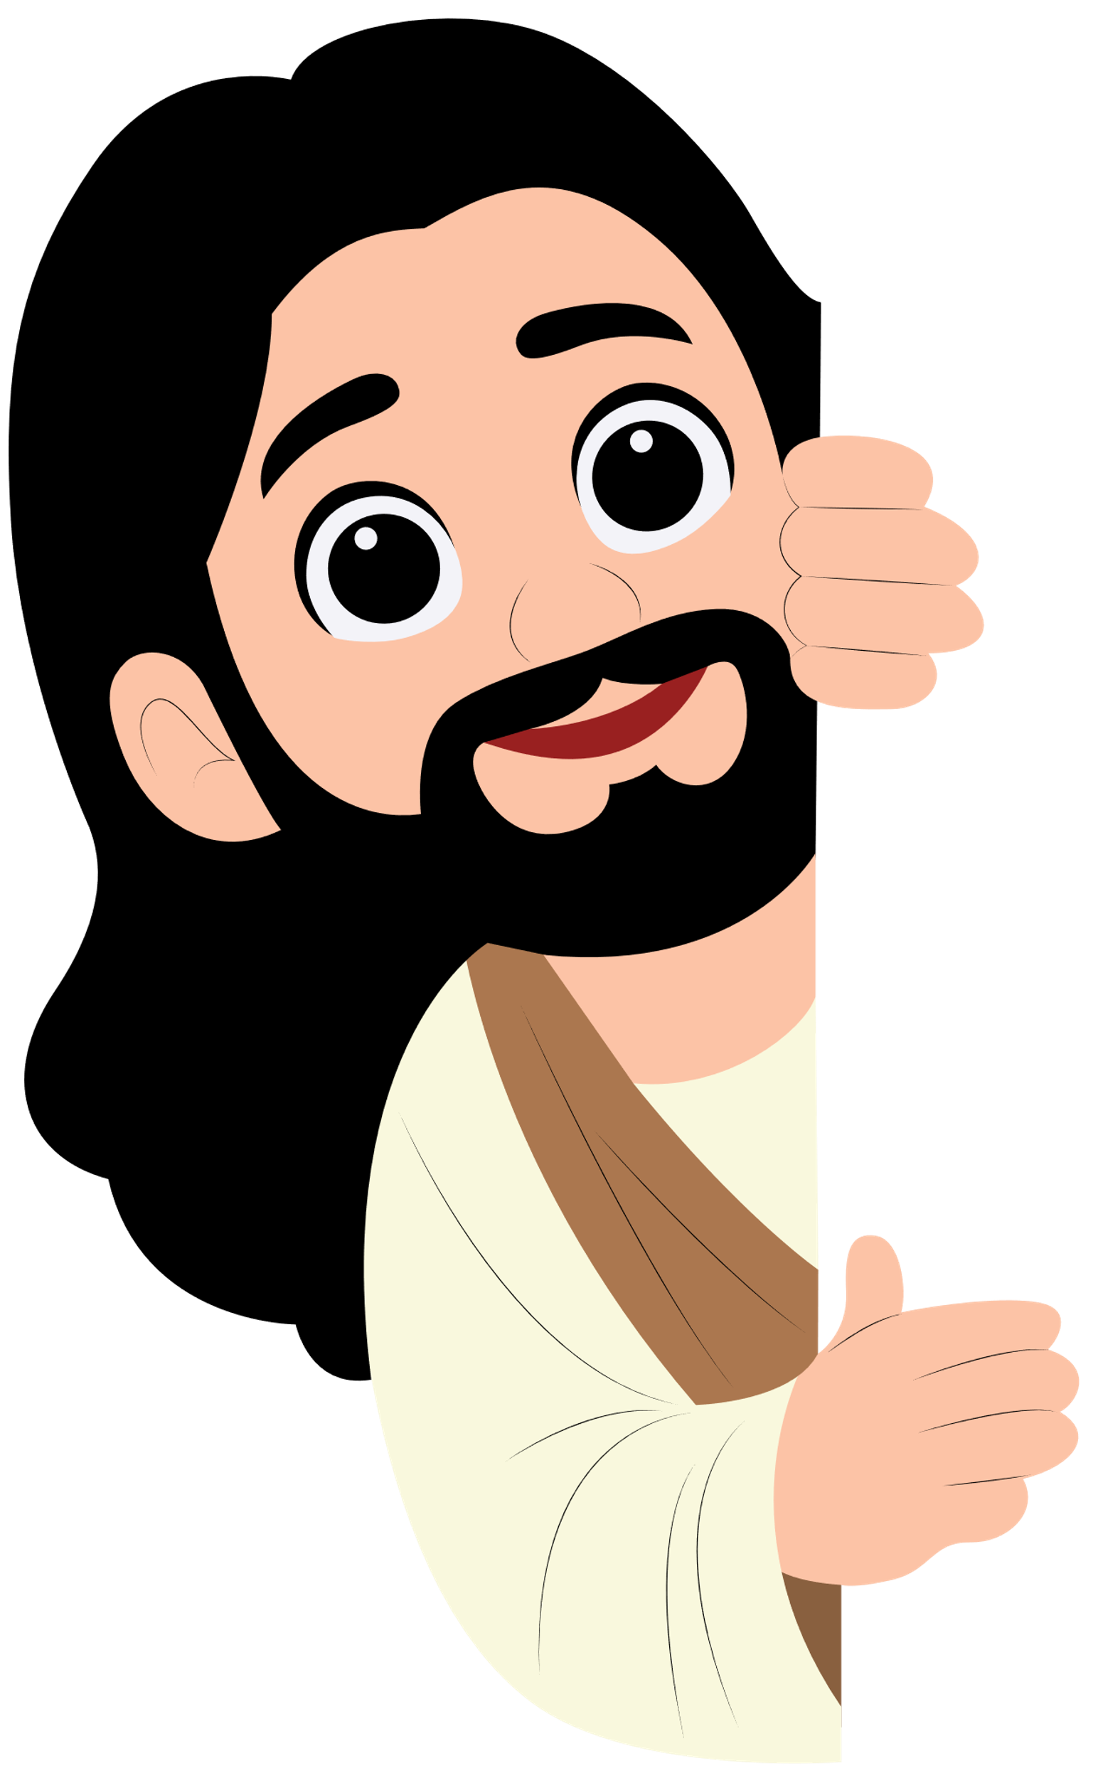


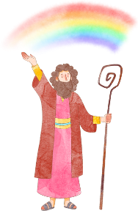
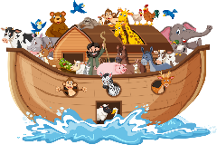
VUI HỌC KINH THÁNH

Slide 4

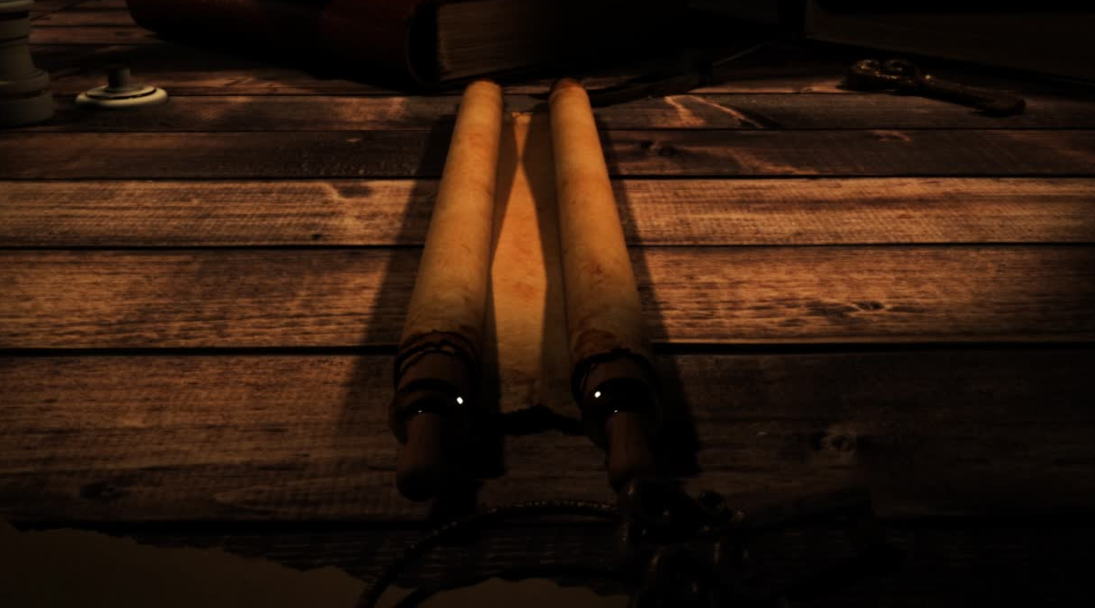



LẮNG NGHE LỜI CHÚA
Ga 3, 16-18
Chun nguyễnơ

Slide 5

vì Thiên Chúa không sai Con của Người giáng trần để luận phạt thế gian, nhưng để thế gian nhờ Con của Người mà được cứu độ. Ai tin Người Con ấy, thì không bị luận phạt. Ai không tin thì đã bị luận phạt rồi, vì không tin vào danh Con Một Thiên Chúa”.
Ðó là lời Chúa.
Tin Mừng Chúa Giêsu Kitô theo Thánh Gioan.
Khi ấy, Chúa Giêsu nói với Nicôđêmô rằng: “Thiên Chúa đã yêu thế gian đến nỗi đã ban Con Một Người để tất cả những ai tin ở Con của Người, thì không phải hư mất, nhưng được sống đời đời,

Slide 6
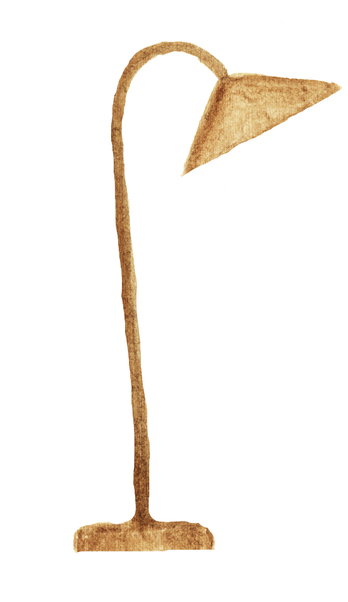
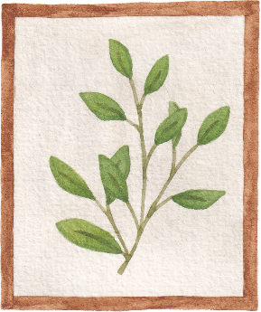


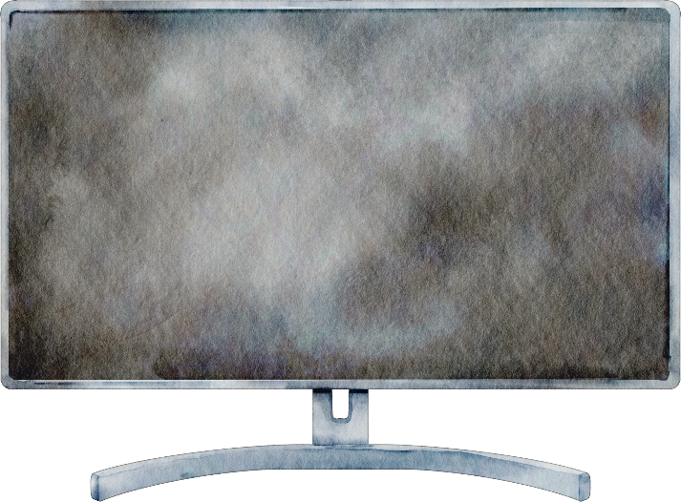
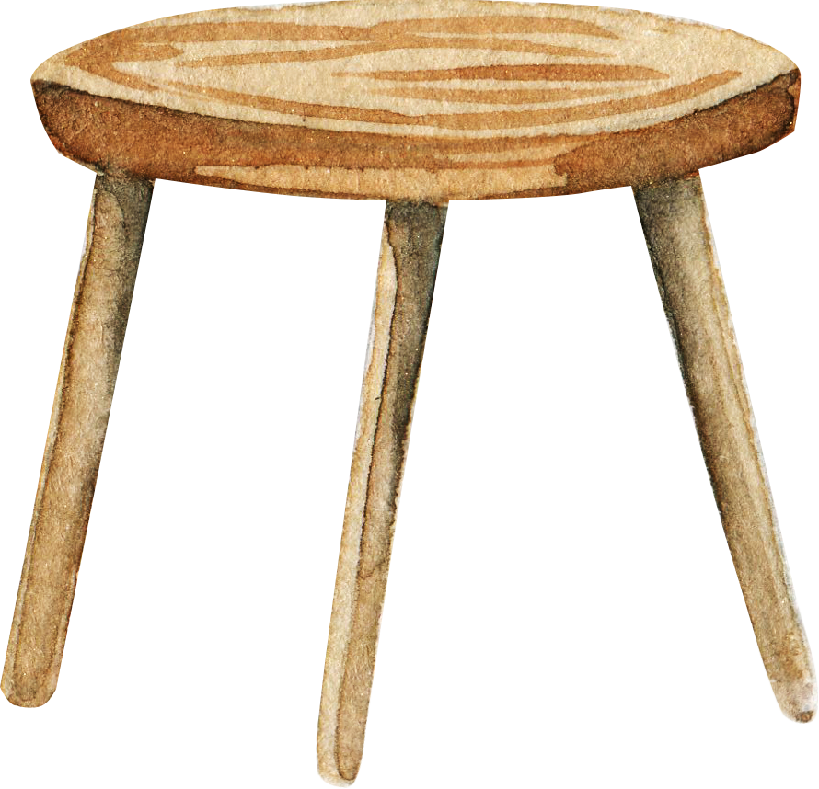

PLAY GAME

Slide 7

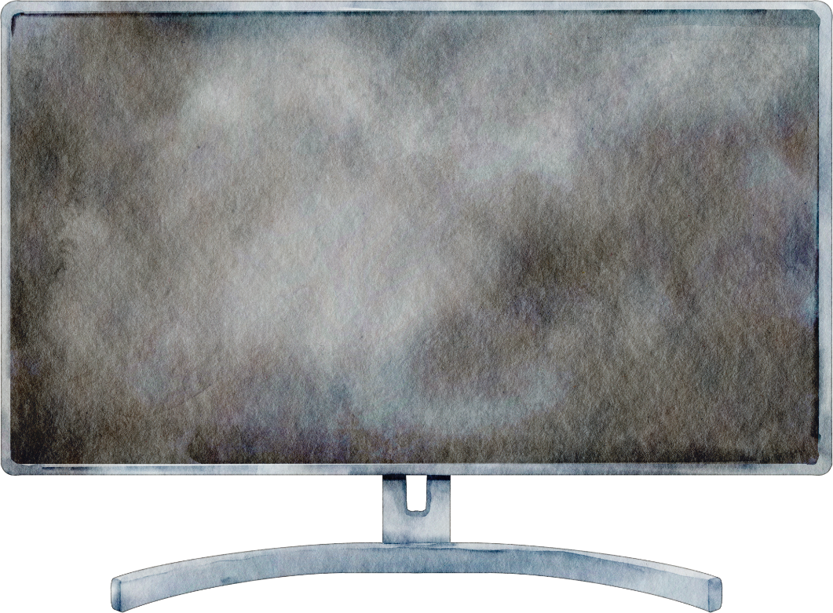
Câu 1:
Đoạn Tin Mừng
của thánh sử nào?
G
I
O
A
N

Slide 8

Câu 2:
Chúa Giêsu nói với ai?
N
I
C
Ô
Đ
Ê
M
Ô

Slide 9
Câu 3:
Thiên Chúa đã ban ai cho thế gian?
C
O
N
M
Ộ
T
N
G
Ư
Ờ
I

Slide 10
Câu 4:
Ai tin vào Con của Người thì sẽ được gì?
S
Ố
N
G
Đ
Ờ
I
Đ
Ờ
I

Slide 11
Câu 5:
Con của Thiên Chúa
là ai?
C
H
Ú
A
G
I
Ê
S
U

Slide 12
Câu 6:
Chúa Giêsu đến
để làm gì?
C
Ứ
U
Đ
Ộ

Slide 13
Câu 7:
Ai tin vào Người Con thì sẽ không bị gì?
L
U
Ậ
N
P
H
Ạ
T

Slide 14
THANK YOU

